Slide 1
Fashion coordy for 20’s man & woman in Website
남녀 20대들을 위한 반영 코디 추천
웹사이트 개발
팀명:패피(Fashion people)
담당교수:정현숙
천승현(조장)
이유겸
최예솜5/9일 발표자
박지혜

Slide 2
9주차 발표 순서
FCMW 웹 피드백(sqlite3)
FCMW 프로젝트와 기존 웹사이트 비교
추천 시스템 개요
surprise 패키지의 SVD 알고리즘
향후 개발 목표

Slide 3
빅데이터 저장 -sqlite3 쓰는 이유
sqlite3 - 장고에서 기본으로 제공하는 DB 라서
따로 설정할 필요 없어 편리함
(성별,코디 목록 등)짧은 문자형데이터를 사용하기때문에 sqlite 선택

Slide 4

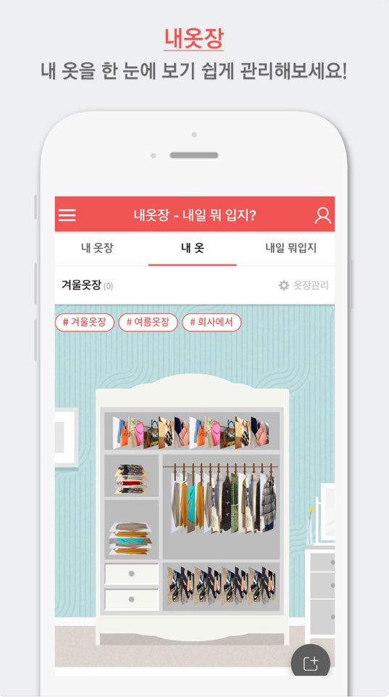
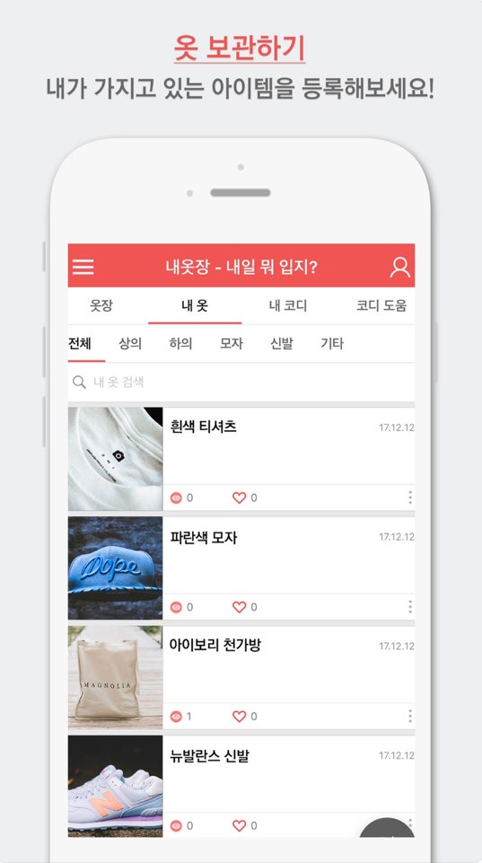
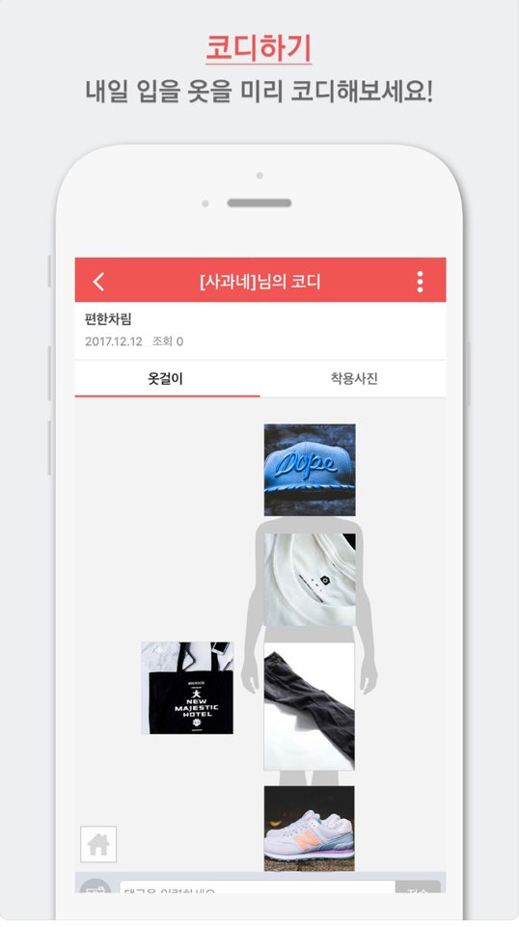
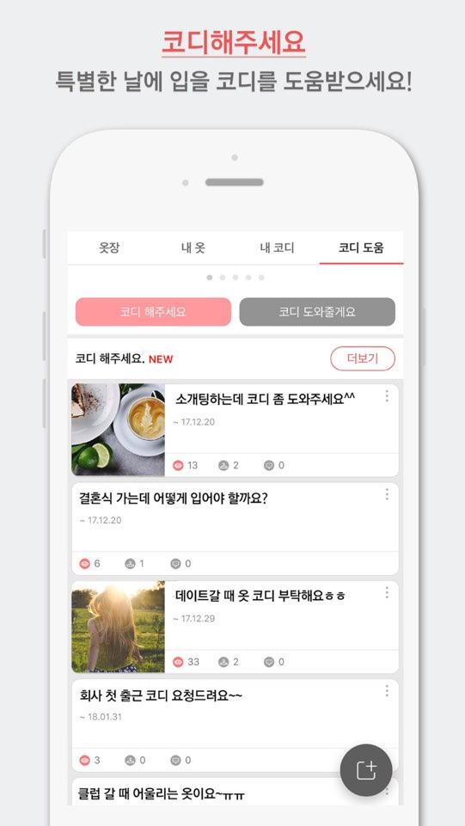
FCMW 프로젝트와 기존 웹사이트 비교
어플명:
내옷장
앱상에서 코디 가능
유저들 중 전문 코디네이터에게 스타일 연출가능
단점
상의 중에서도 아우터, 이너 이런 것으로 분류되는 것이 아닌 상의 옷이면 그대로 상의 옷으로 분류되어 레이어드 등 코디 불가
앱 자체에서의 오류로 인한 user 등의 불편 증가
https://play.google.com/store/apps/details?id=com.cubelab.owncloset

Slide 5

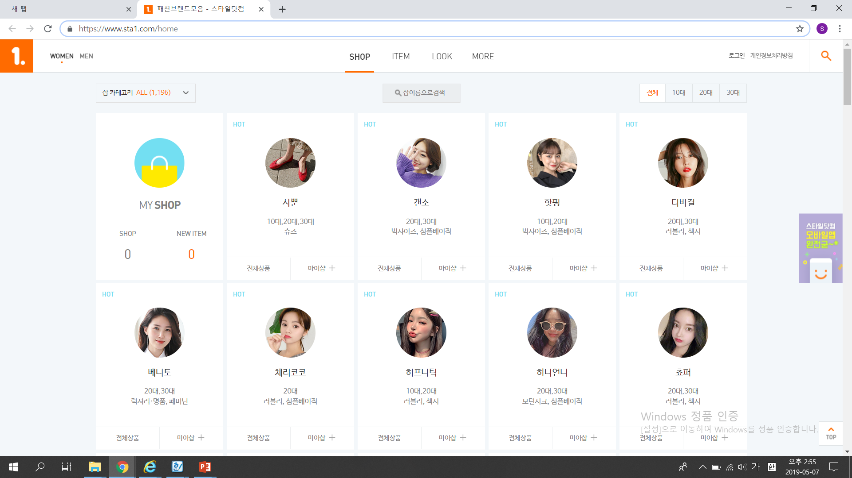
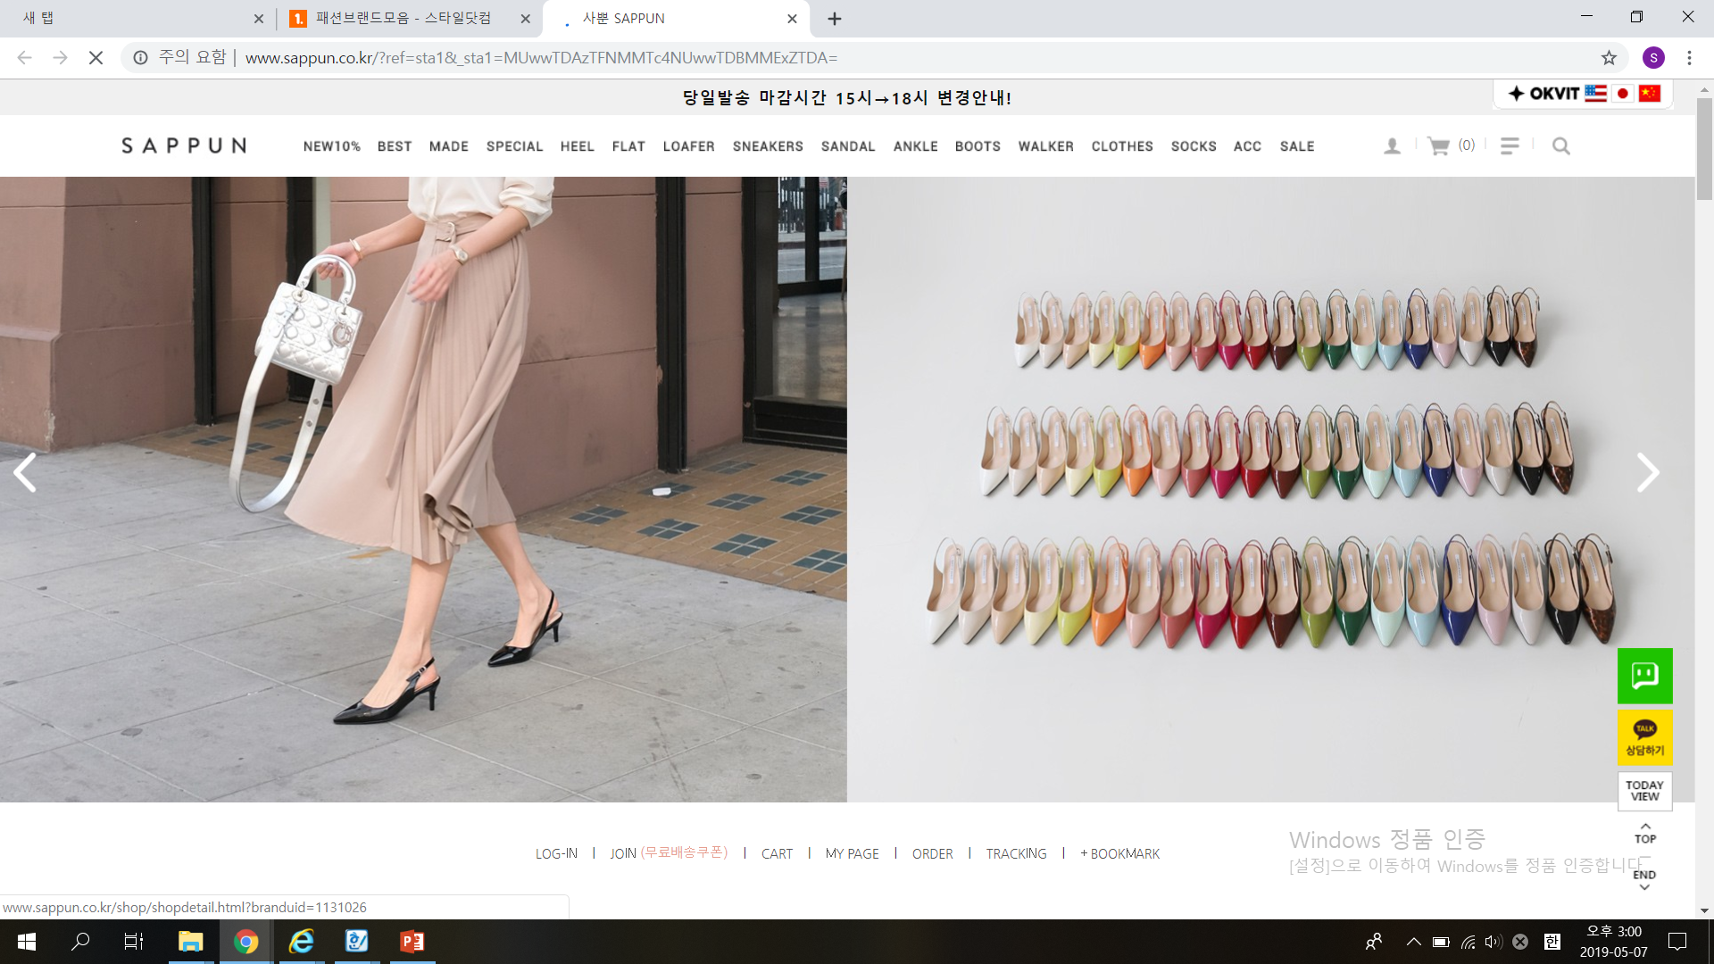
FCMW 프로젝트와 기존 웹사이트 비교
어플명:
스타일닷컴
장점
유사 앱 중에서 가장 많은 의류 브랜드가 있다.
검색 수 기준으로 가장 브랜드 순위, 남자 쇼핑몰 인기 순위, 여자 쇼핑몰 인기 순위 등을 제공함으로써 user가 가장 대중들이 선호하는 의류 분석 가능
단점
자신이 선호하는 의류들을 의류의 모양 등이 아닌 색상 위주로 추천
https://www.sta1.com/home

Slide 6
FCMW웹사이트의 문제점과 해결방안
문제점과 해결방안
Cold Start Problem
첫 방문한 사용자는 유사한 사용자가 없기 때문에 추천이 되질 않음
->따라서, 웹페이지 첫 방문 시, 일정 개수 이상의 코디에 평점을 남기는 것을 유도
User-Rating sparsity Problem
대부분의 사용자는 평점을 잘 남기지 않는 경향이 있음
->이들에게는 개인화가 어려움, Popularity based 추천

Slide 7
추천시스템(Recommendation System)이란?
Selection, Search로 부터의 한단계 진화
item 개수가 한명의 사용자가 한번에 열람 가능한 경우,
보통 사용자는 본인 기준에 의해 selection 함
item 개수가 많아지면, 사용자는 원하는 query(질의어)로 search를 시도
item 개수도 많고, 원하는 질의(query)가 무엇인지조차 모를 때, 추천시스템이 매우 유용

Slide 8
추천 기본 알고리즘 단계
Popularity
(가장 단순)
가장 쉽게 인기도, 즉 높은 평점을 갖는 item을 추천 가능
Collaborative Filtering (중간 단계)
user & item간의 평가를 이용하여, 사용자끼리의 유사도를 찾음
해당 user가 해당 item을 얼마나 좋아할 것인지 수치적으로 예측하는 것을 의미
Personalization (개인화)
모두에게 동일한 item이 아닌, 각 개인의 성향에 맞는 item을 추천
모두에게 동일한 item이 추천 됨
특정 user와 유사한 사용자들이 남긴 평점을 기반으로 해당 user의 평점을 예측
user-item 평가로 Collaborative Filtering Algorithm, SVD등이 사용 됨

Slide 9
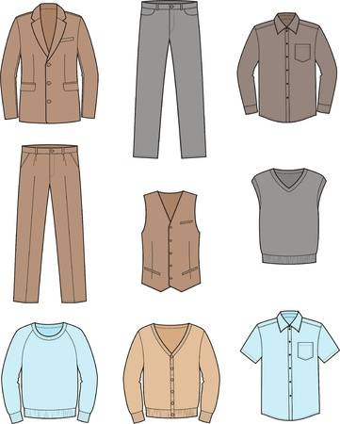
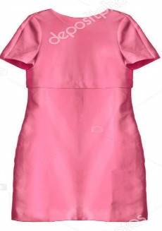
surprise 패키지의 SVD 알고리즘
개인화 추천-> surprise 패키지 안에 포함된 SVD 사용 목표
작은 행렬로 만드는 축소대각행렬알고리즘(SVD)
A
B
 | A | B | C | . | .
1 | 0
2 |  |  |  | 0
3 |  | 0
4 |  |  | 0
. |  |  |  |  | 0
A
B
SVD:사용자 평가를 행렬로 나타낸 것을 축소시켜 대각 행렬로 만든 것
지금까지 아이템 추천 알고리즘이 동작하는 기본적인 원리
C
C

Slide 10
surprise 패키지의 SVD 알고리즘
코디 데이터를 기반으로
코디이미지 데이터 로드
트레이닝 + 모델 저장
정확도 계산
모델 최적화
사용자별 코디 추천

Slide 11
향후 개발 목표 및 소감
SURPRISE 패키지의 SVD 알고리즘 사용
문제점 해결을 위한 코드 추가
9주차 소감
:지금까지 가장 단순한 item 추천 구현을 해왔고 9주차 이후로는 사용자에게 맞춰주는 구현을 할 계획이고, 생각보다 사용자에게 맞춤 추천이 어렵고 에러도 많이 떠서 적합한 알고리즘을 구현하려는 것으로 목표로 할 것입니다.

Slide 12
Q&A

